Slide 1




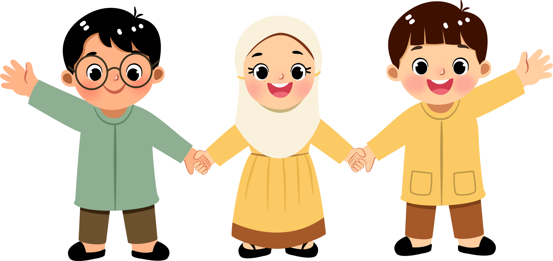


مسابقةُ رمضان-
قصصُ القرآن الكريم-2

Slide 2


هل أنت مُسْتَعِدّ/ة
هيّا بِنا...

Slide 3

1) ما اسمُ السورةِ التي ورد فيها "العاديات ضبحًا"؟
سورة الزلزلة
سورة العاديات
سورة الكوثر
سورة الفاتحة

Slide 4
1) ما اسمُ السورةِ التي ورد فيها "العاديات ضبحًا"؟
سورة الزلزلة
سورة العاديات
سورة الكوثر
سورة الفاتحة

Slide 5
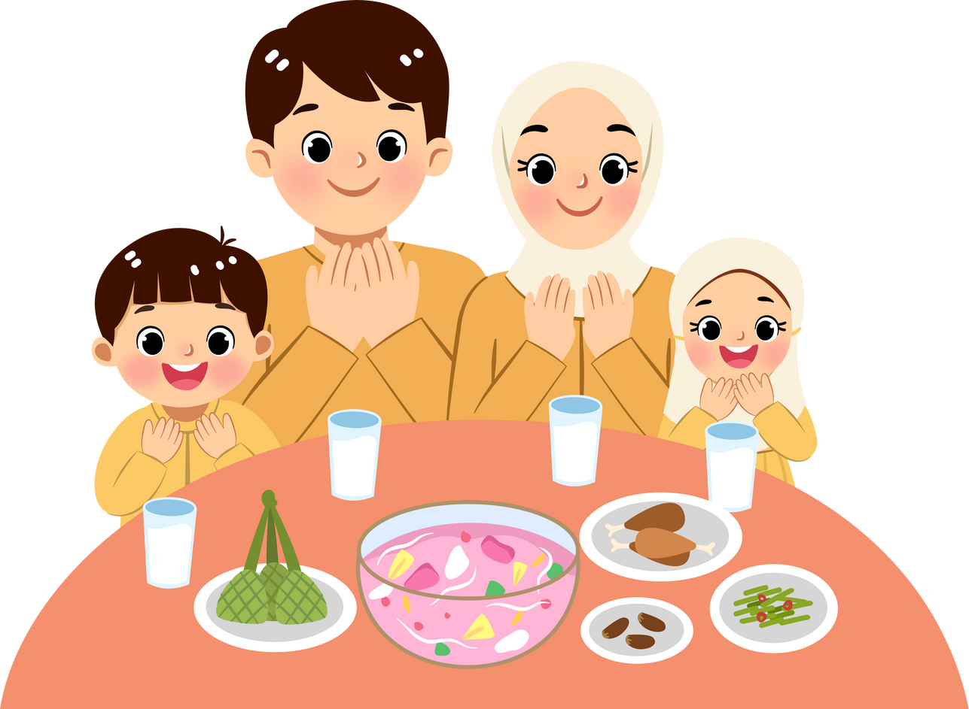
3) كم مرّةً ذُكرتْ كلمةُ "الصلاة" في القرآنِ الكريمِ؟
5 مرات
مرتين
مرة واحدة
6 مرات

Slide 6
3) كم مرّةً ذُكرتْ كلمةُ "الصلاة" في القرآنِ الكريمِ؟
5 مرات
مرتين
مرة واحدة
6 مرات

Slide 7
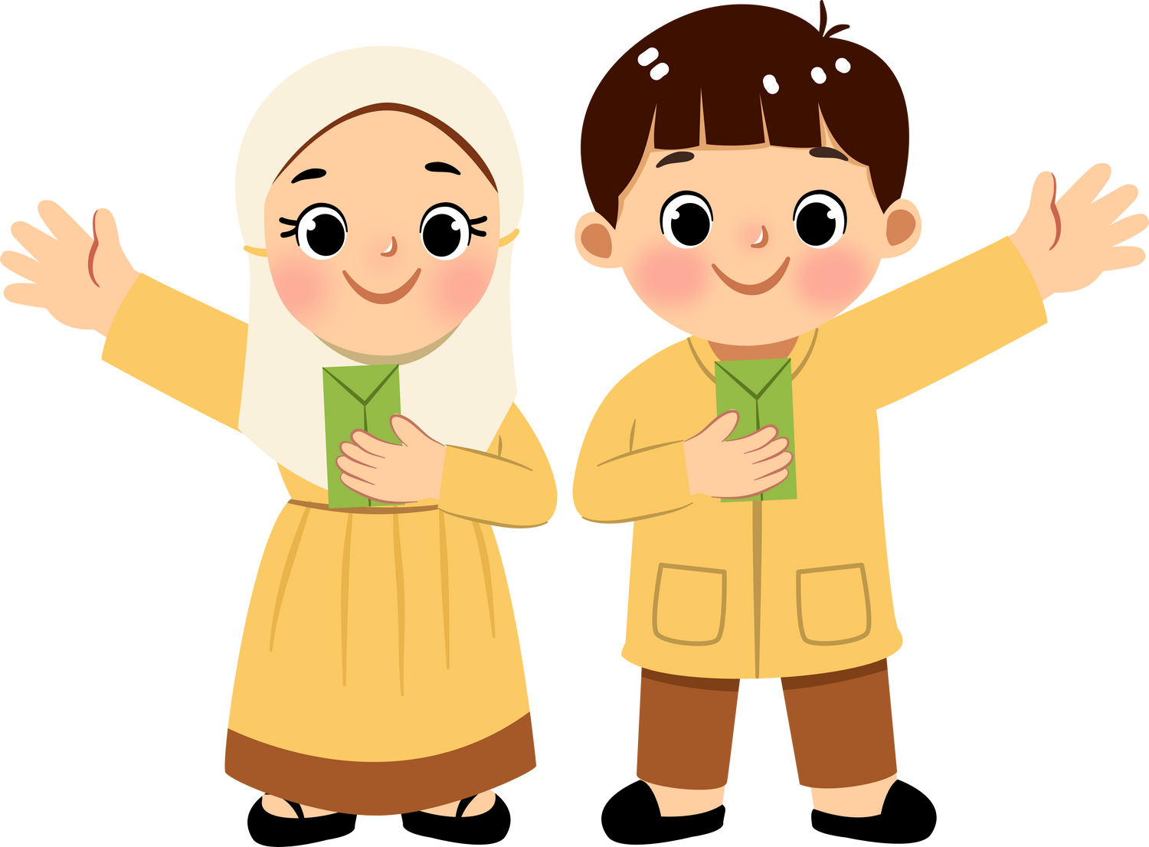
4) ما السورةُ التي ذَكرتْ قصّةَ موسى والخضر؟
سورة القصص
سورة البقرة
سورة الحديد
سورة الكهف

Slide 8
4) ما السورةُ التي ذَكرتْ قصّةَ موسى والخضر؟
سورة القصص
سورة البقرة
سورة الحديد
سورة الكهف

Slide 9
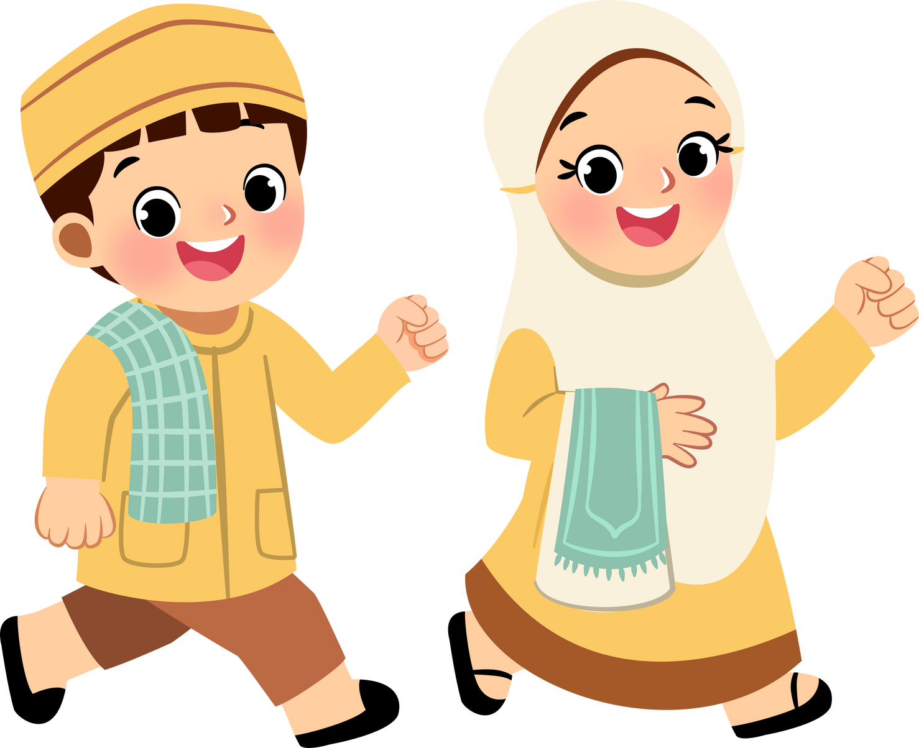
5: ما السورةُ التي نزلتْ دفعةً واحدةً؟
سورة الأحزاب
سورة الكوثر
سورة الأنعام
سورة الناس

Slide 10
5: ما السورةُ التي نزلتْ دفعةً واحدةً؟
سورة الأحزاب
سورة الكوثر
سورة الأنعام
سورة الناس

Slide 11
6) أوّلُ مَنْ جمعَ القرآنَ في مُصحفٍ، هو: ..................
عثمان بن عفان رضي الله عنه
أبو بكر الصديق رضي الله عنه
عمر بن خطاب رضي الله عنه
علي بن أبي طالب كرم الله وجهه

Slide 12
6) أوّلُ مَنْ جمعَ القرآنَ في مُصحفٍ، هو: ..................
عثمان بن عفان رضي الله عنه
أبو بكر الصديق رضي الله عنه
عمر بن خطاب رضي الله عنه
علي بن أبي طالب كرم الله وجهه

Slide 13
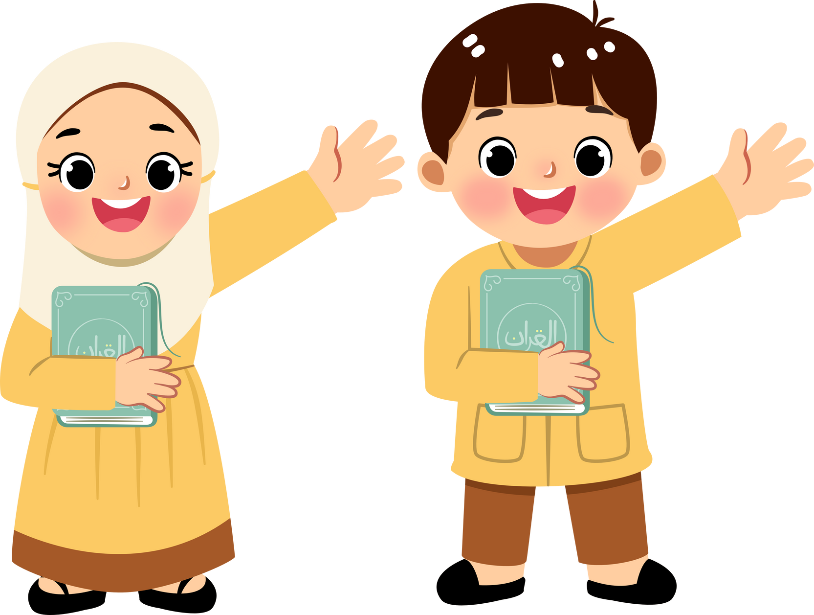
7) ما السورةُ التي يُطْلَق عليها "عروس القرآن"؟
سورة الرحمن
سورة يس
سورة التغابن
سورة الحديد

Slide 14
7) ما السورةُ التي يُطْلَق عليها "عروس القرآن"؟
سورة الرحمن
سورة يس
سورة الإخلاص
سورة الحديد

Slide 15
8) كم مرّةً ذُكرتْ كلمةُ "إبليس" في القرآنِ الكريمِ؟
11 مرة
7 مرات
12 مرة
6 مرات

Slide 16
ا 8) كم مرّةً ذُكرتْ كلمةُ "إبليس" في القرآنِ الكريمِ؟
11 مرة
7 مرات
12 مرة
6 مرات

Slide 17
9) ما ترتيبُ نزولِ
سورةِ العلق؟
ثالث سورة نزلت
آخر سورة نزلت
ثاني سورة نزلت
أول سورة نزلت

Slide 18
9) ما ترتيبُ نزولِ
سورةِ العلق؟
ثالث سورة نزلت
آخر سورة نزلت
ثاني سورة نزلت
أول سورة نزلت

Slide 19
10) ما السورةُ التي ذُكرتْ فيها بيعةُ الرضوان؟
سورة التين
سورة المرسلات
سورة الفتح
سورة العلق

Slide 20
10) ما السورةُ التي ذُكرتْ فيها
بيعةُ الرضوان؟
سورة التين
سورة المرسلات
سورة الفتح
سورة العلق

Slide 21
11) ما السورةُ التي سُمّيتْ باسمِ
ملكٍ منْ ملوكِ الحبشةِ؟
سورة الأعراف
سورة النجم
سورة الشمس
سورة الأنفال

Slide 22
11) ما السورةُ التي سُمّيتْ باسمِ
ملكٍ منْ ملوكِ الحبشةِ؟
سورة الأعراف
سورة النجم
سورة الشمس
سورة الأنفال

Slide 23
12) كمْ مرّةً ذُكرَ اسم النبيِّ محمّد ﷺ في القرآن؟
4 مرات
5 مرات
6 مرات
مرة واحدة

Slide 24
12) كمْ مرّةً ذُكرَ اسم النبيِّ محمّد ﷺ في القرآن؟
4 مرات
5 مرات
6 مرات
مرة واحدة

Slide 25
13) ما السورةُ التي تنتهي بكلمة "سجين"؟
سورة المطففين
سورة النور
سورة مريم
سورة الإسراء

Slide 26
13) ما السورةُ التي تنتهي بكلمة "سجين"؟
سورة المطففين
سورة النور
سورة مريم
سورة الإسراء

Slide 27
14) ما السورةُ التي ذُكرتْ فيها قصّةُ هاروت وماروت؟
سورة يس
سورة طه
سورة الحديد
سورة البقرة

Slide 28
14) ما السورةُ التي ذُكرتْ فيها قصّةُ هاروت وماروت؟
سورة يس
سورة طه
سورة الحديد
سورة البقرة

Slide 29
15) ما عددُ السورِ التي تبدأُ بحروفٍ مقطّعةٍ "حم عسق..."؟
سورة 27
25 سورة
31 سورة
29 سورة

Slide 30
15)ما عددُ السورِ التي تبدأُ بحروفٍ مقطّعةٍ "حم عسق..."؟
سورة 27
25 سورة
31 سورة
29 سورة

Slide 31
16) ما السورةُ التي ذُكرتْ فيها قصّةُ بقرةِ بني إسرائيلَ؟
سورة التوبة
سورة البقرة
سورة الفلق
سورة الرحمن

Slide 32
16) ما السورةُ التي ذُكرتْ فيها قصّةُ بقرةِ بني إسرائيلَ؟
سورة التوبة
سورة البقرة
سورة الفلق
سورة الرحمن

Slide 33
17) ما السورةُ التي تحتوي على سجدةٍ في آخرِ آيةٍ؟
سورة العلق
سورة الفلق
سورة النمل
سورة السجدة

Slide 34
17) ما السورةُ التي تحتوي على سجدةٍ في آخرِ آيةٍ؟
سورة العلق
سورة الفلق
سورة النمل
سورة السجدة

Slide 35
18) كم مرّةً ذُكرتْ كلمةُ "الرحمن" في سورةِ الرحمن؟
16 مرات
15 مرة
17 مرة
20 مرة

Slide 36
19) ما السورةُ التي تبدأُ بعبارةِ "ويلٌ للمطفّفينَ"؟
16 مرات
15 مرة
17 مرة
20 مرة

Slide 37
19)ما السورةُ التي تبدأُ بعبارةِ "ويلٌ للمطفّفينَ"؟
سورة فصلت
سورة غافر
سورة المسد
سورة المطففين

Slide 38
19) ما السورةُ التي تبدأُ بعبارةِ "ويلٌ للمطفّفينَ"؟
سورة فصلت
سورة غافر
سورة المسد
سورة المطففين

Slide 39
20: ما السورةُ التي ذُكرتْ فيها قصّةُ أصحابِ الفيلِ؟
سورة الفلق
سورة العلق
سورة الفيل
سورة الناس

Slide 40
20) ما السورةُ التي ذُكرتْ فيها قصّةُ أصحابِ الفيلِ؟
سورة الفلق
سورة العلق
سورة الفيل
سورة الناس

Slide 41
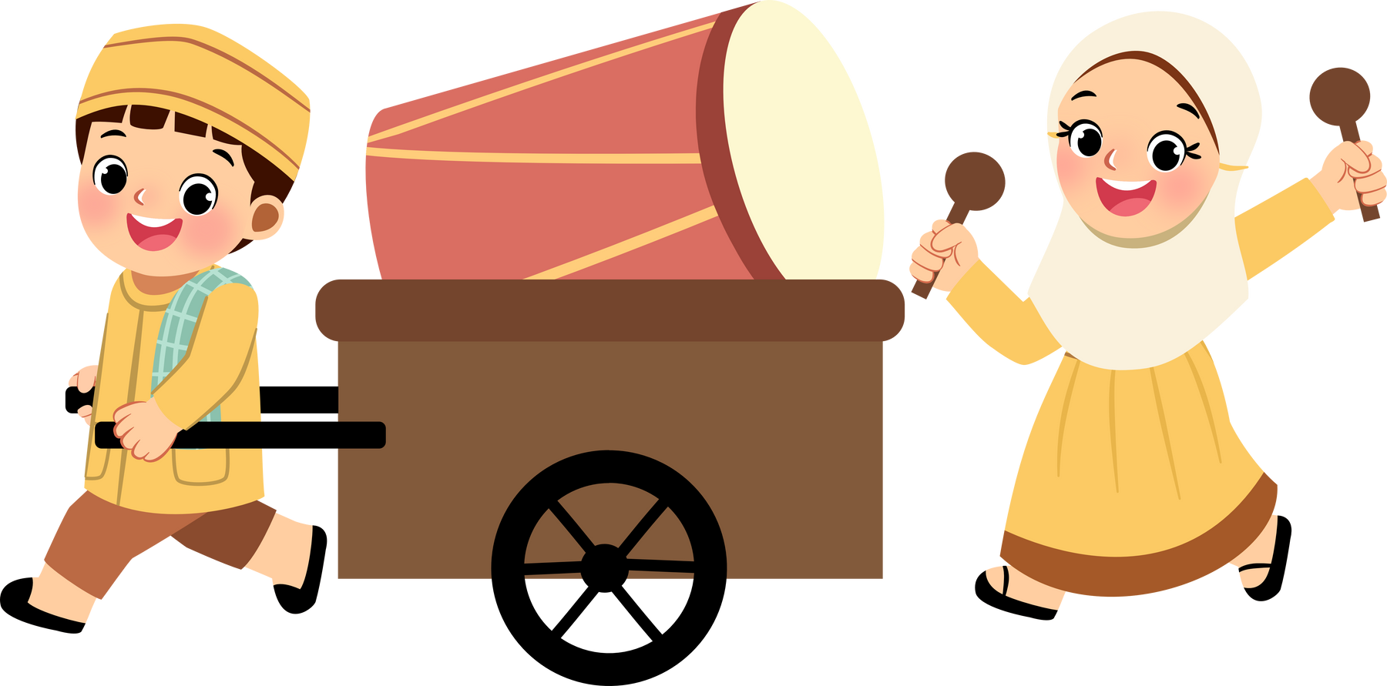
رمضان مبارك

